Slide 1


CHÀO MỪNG CÁC CON
ĐẾN VỚI TIẾT HỌC TIẾNG VIỆT
Tiết 1+ 2

Slide 2





Khởi động

Slide 3



Tìm các từ chỉ đặc điểm và các từ chỉ hoạt động trong bài hát “Tìm bạn thân”.

Slide 4
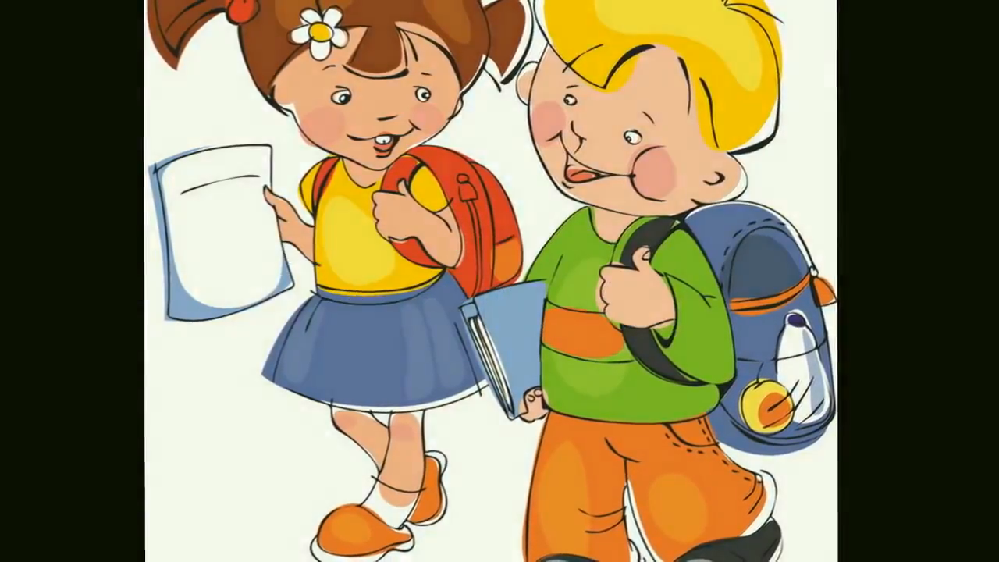

Slide 5
Tìm từ chỉ đặc điểm và từ ngữ chỉ hoạt động có trong bài hát “Tìm bạn thân”
Tìm bạn thân
Nào ai ngoan ai xinh ai tươi Nào ai yêu những người bạn thân Tìm đên đây ta cầm tay Múa vui nào Rồi tung tăng ta đi bên nhau Bạn thân yêu ta còn ở đâu Tìm đến đây ta cầm tay Múa vui nào.

Slide 6






Bài
20
Nhím nâu kết bạn
Luyện tập
Từ ngữ chỉ đặc điểm, hoạt động; Câu nêu hoạt động

Slide 7



1
Xếp các từ ngữ dưới đây vào nhóm thích hợp:
nhường bạn
hiền lành
giúp đỡ
chia sẻ
chăm chỉ
tươi vui
a. Từ ngữ chỉ hoạt động:
giúp đỡ
nhường bạn
chia sẻ
b. Từ ngữ chỉ đặc điểm:
hiền lành
chăm chỉ
tươi vui

Slide 8


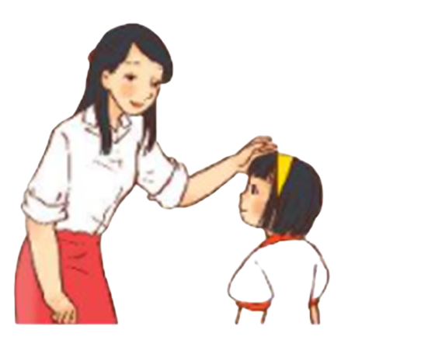
2
Chọn từ ngữ chỉ hoạt động đã tìm được ở bài tập 1 thay cho ô vuông.
giúp đỡ
nhường bạn
chia sẻ
a. Mẹ cho Hải cái bánh rất ngon. Hải mang đến cho Hà và Xuân cùng ăn. Mẹ khen: “Con biết cùng bạn bè rồi đấy”.
chia sẻ
b. Biết Hải ốm, phải nghỉ học, Xuân mang sách vở sang, giảng bài cho bạn. Hải xúc động vì bạn đã khi mình bị ốm.
giúp đỡ
c. Hải và Xuân đều muốn ngồi bàn đầu. Nhưng ở đó chỉ còn một chỗ. Xuân xin cô cho Hải được ngồi chỗ mới. Cô khen Xuân đã biết .
nhường bạn
Notes:
Thầy cô kích vào từng ô bên cột A để hiện đáp án

Slide 9

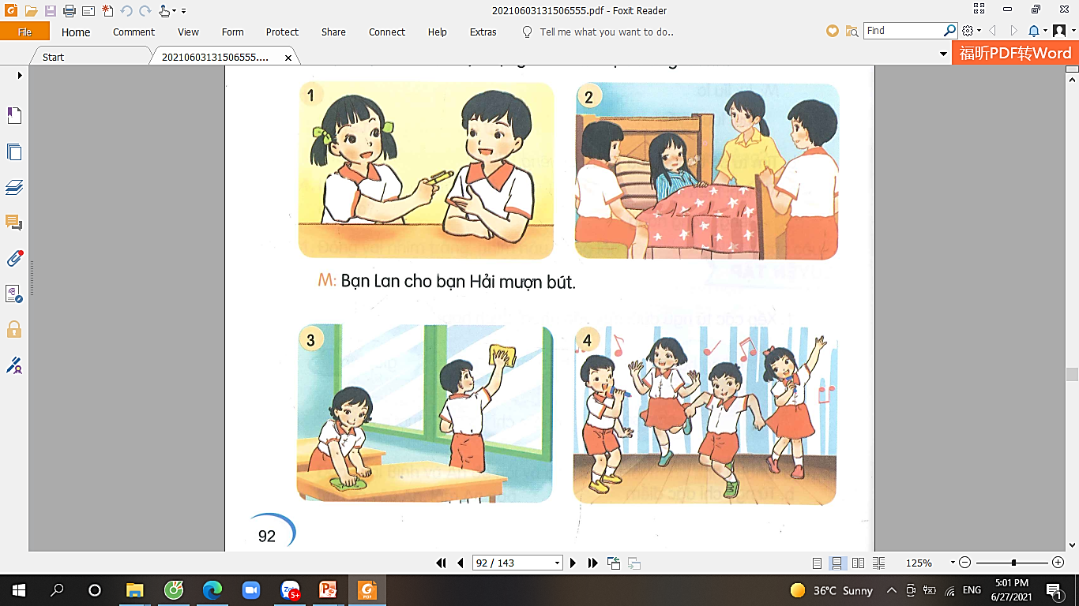
3
Đặt một câu nêu về hoạt động của các bạn trong tranh.
M: Bạn Lan cho bạn Hải mượn bút.
Notes:
Thầy cô kích vào từng ô cột A để hiện đáp án

Slide 10
3
Đặt một câu nêu về hoạt động của các bạn trong tranh.
Notes:
Thầy cô kích vào từng ô cột A để hiện đáp án

Slide 11
3
Đặt một câu nêu về hoạt động của các bạn trong tranh.
Notes:
Thầy cô kích vào từng ô cột A để hiện đáp án

Slide 12
3
Đặt một câu nêu về hoạt động của các bạn trong tranh.
Notes:
Thầy cô kích vào từng ô cột A để hiện đáp án

Slide 13



Đặt câu nêu hoạt động trong giờ ra chơi ở sân trường em.

Slide 14



Tạm biệt và hẹn gặp lại
các con vào những tiết học sau!

